Slide 1
Fragmentert kystforvaltning og miljøutfordringer i Oslofjorden: En sammenheng?
Presentasjon av Saskia Trubbach, i samarbeid med Gunnar Sander og Aase Kvanneid

Slide 2
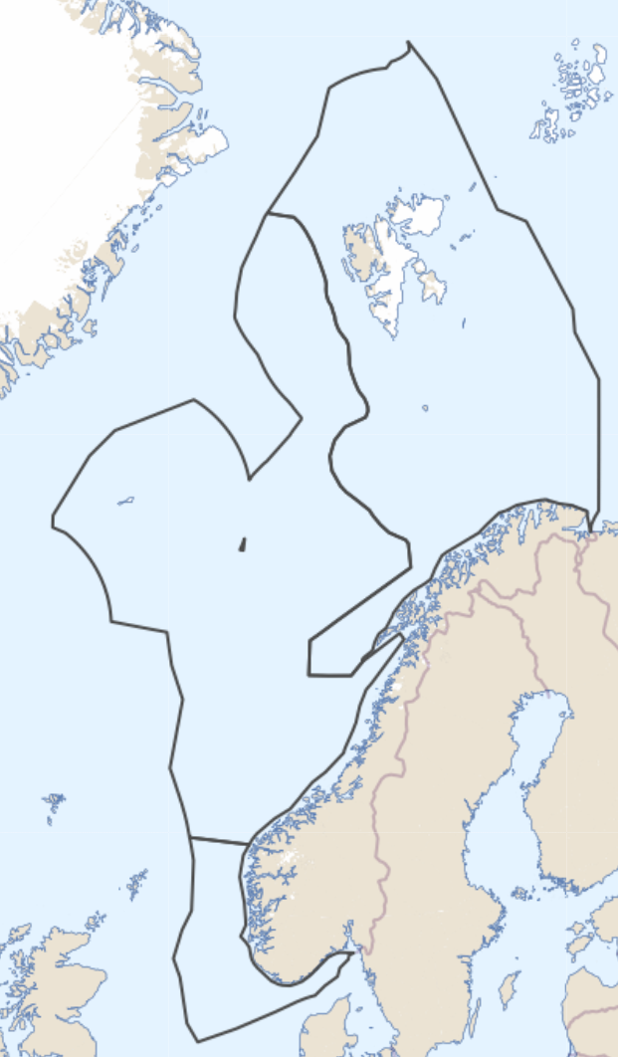
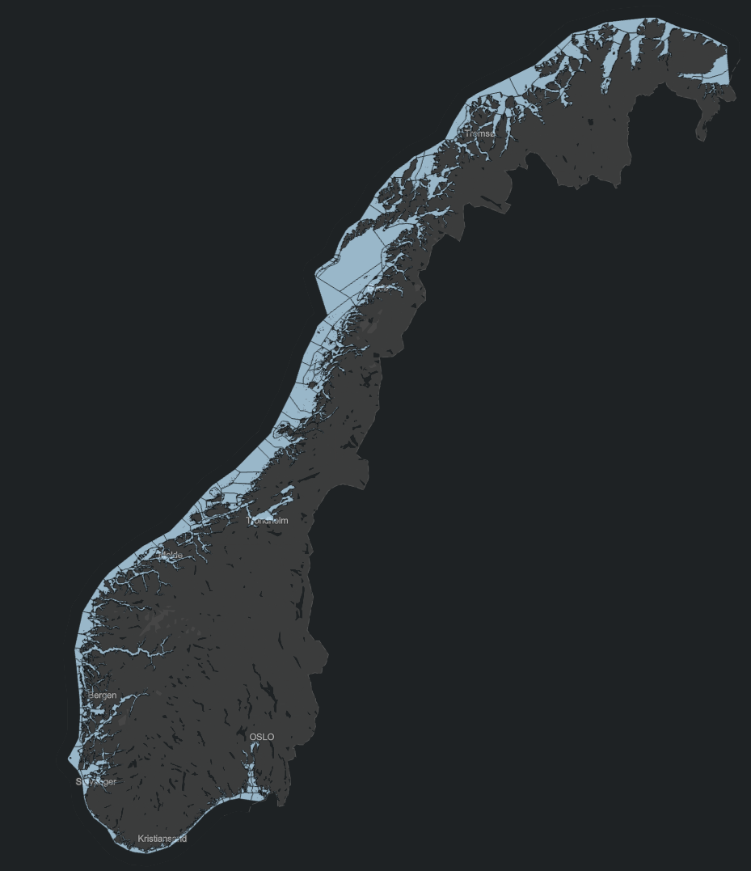
Vannforvaltningen omfatter store kystområder
EU lovgiving (vann) møter nasjonal havforvalting
Stor kystsone
Kystsonen forvaltes gjennom vannforskriften
Kilde: Arealverktøyet
Kilde: Vannportalen
Kilde: Arealverktøyet
Grunnlinja (blå)
Økologisk tilstand av kystvann forvaltes etter EUs vanndirektiv (ut til 1nm utenfor grunnlinjen)
Forvaltingsplanområdet for norske havforvaltningsplaner (fra grunnlinjen og utover)

Slide 3
Oslofjorden på grensesnittet mellom vann- og havforvaltning
Plan- og bygningsloven
Vannforvaltningsplaner
Havforvaltningsplaner
Oslofjord
Skagerrak
Strandlinje
Grunnlinje
Kilde: Adaptert fra Miljødirektoratet

Slide 4
#1: Feilklassifisering av økologisk tilstand i kystvann

Slide 5
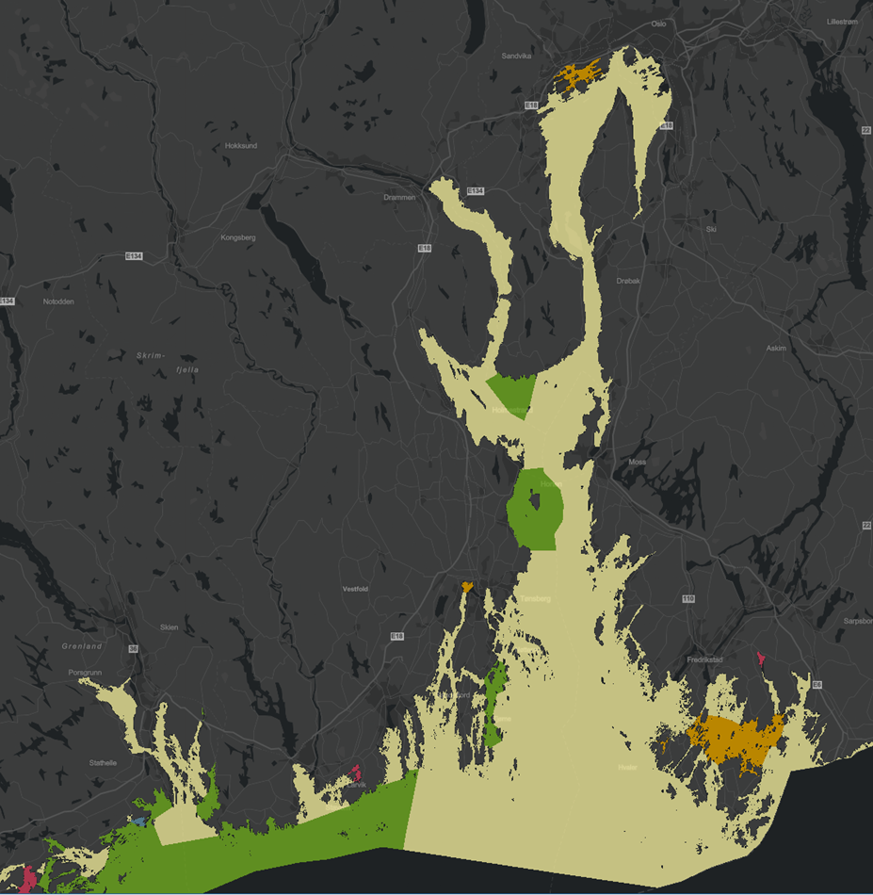
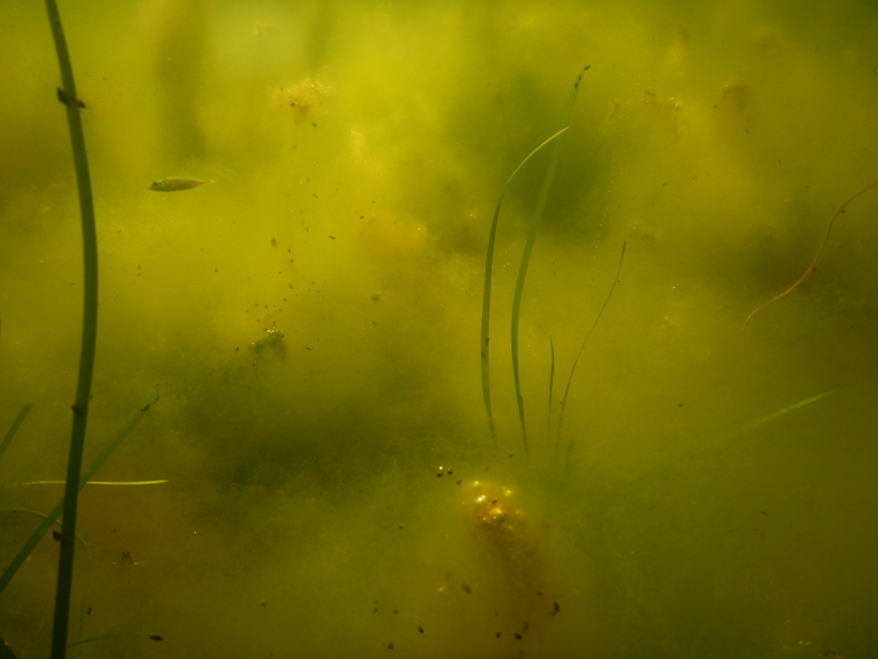
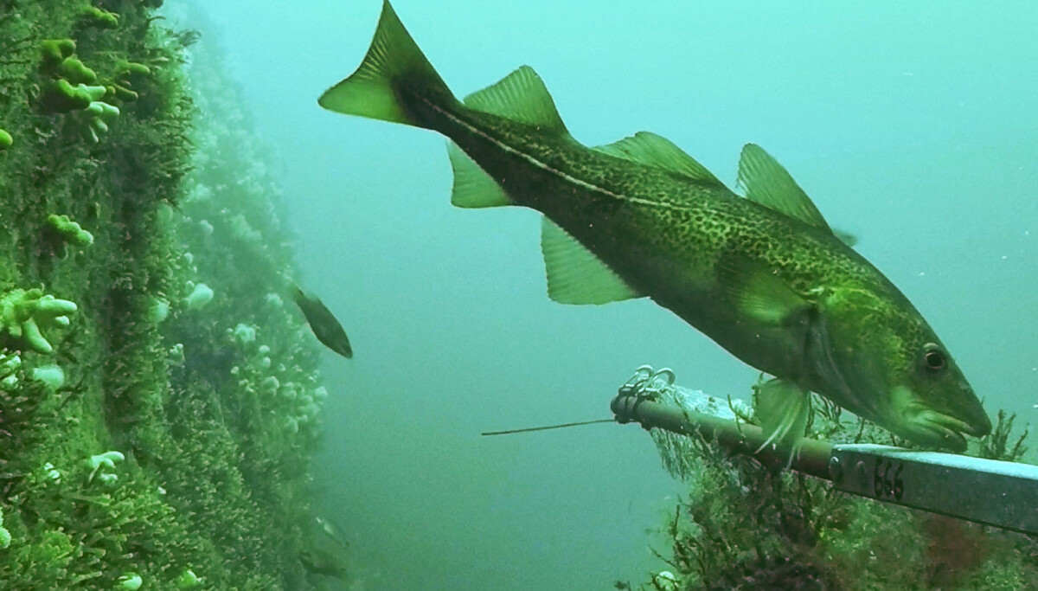
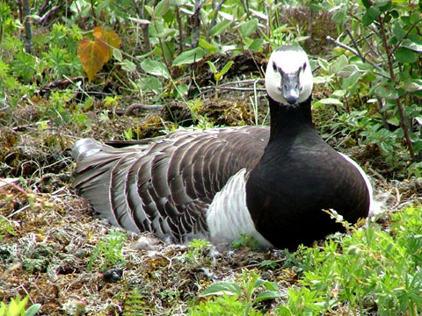
Vannforskriftens klassifisering – samsvarer dette med en Oslofjord i krise?
Men hva med…?
Dette virker jo ganske bra …?
Kilde: Vannportalen

Slide 6
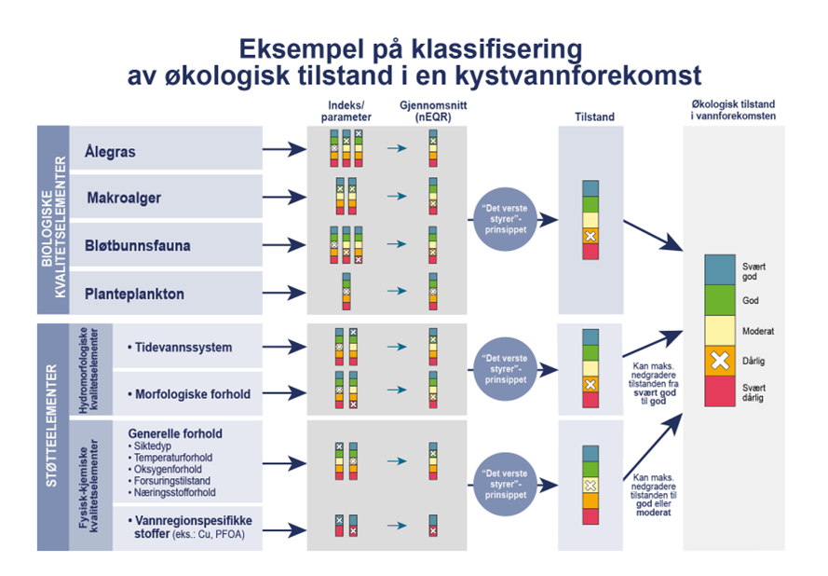
Tilstandsklassifisering er grunnlaget for å iverksette tiltak
Biologiske kvalitetselementer for kystvann utelater viktige deler av økosystemet
Tilstandsvurdering av vannforekomster er grunnlag for å oppnå miljømålene
Ekskluderer myndigheter som kan kartlegge påvirkninger og registrere tiltak
Feilklassifisering av tilstand =
Ikke noe brekkstang for å iverksette tiltak
Kilde figur 1&2: Vannportalen

Slide 7
#2: Begrenset fokus på oppstrøms-nedstrøms sammenhenger

Slide 8
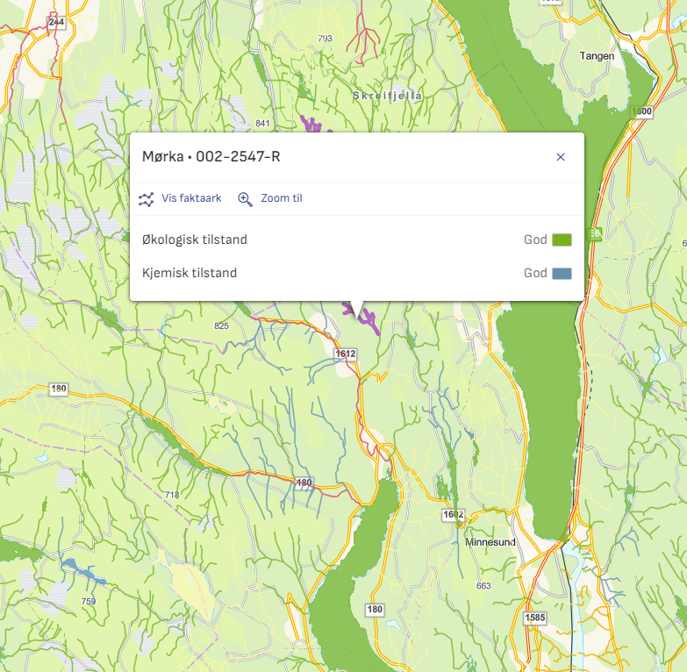
Vannforskriften: Utfordringer med helhetstenkning i store nedbørsfelt
Inndeling i nedbørsfelt. Men små vannforekomster og vannområder er forvaltningsobjekt
→Fokus på nærmest resipient, ikke Oslofjorden
Ferskvann og kystvann har ulike egenskaper – utfordrende å kommunisere behov for nitrogenrensing oppstrøms
Ikke mulig å registrere mange påvirkninger/tiltak hvis tilstand oppstrøms er god
Hvordan fange opp samlet belastning på Oslofjorden?
Kilde : NIVA
Kilde : Vannportalen

Slide 9
#3: Svak myndighet og rapportering

Slide 10
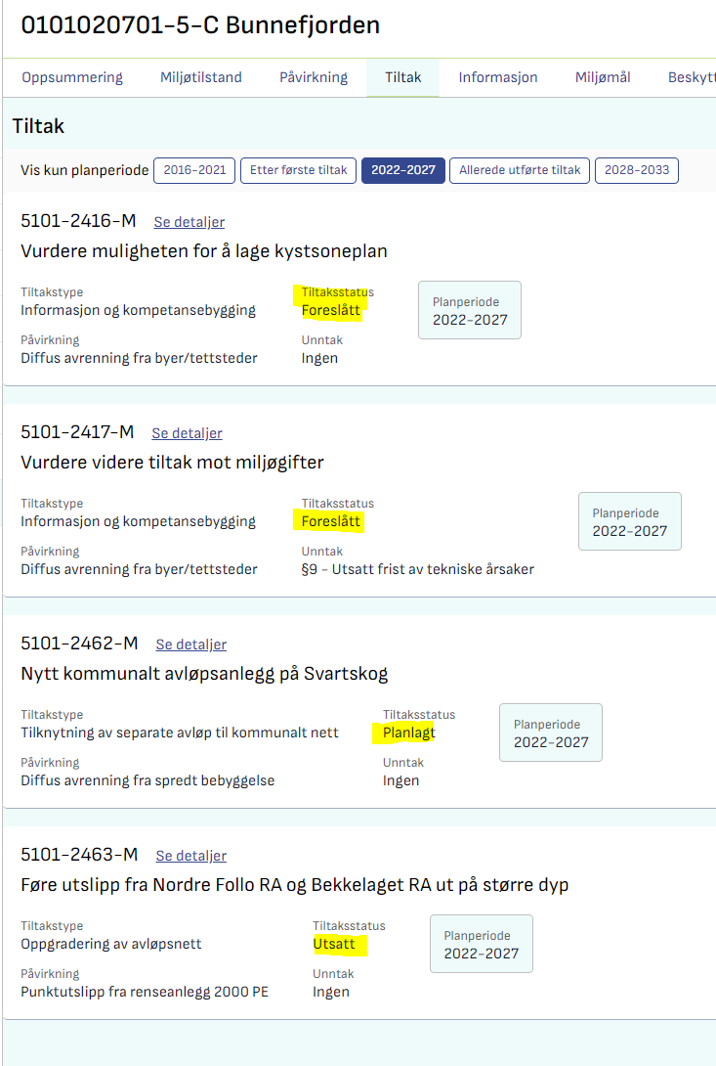
Vannforvaltningen gir ikke myndighet til å komme med pålegg
Vannregionmyndighet har kun «koordinerende» rolle, sektorene har ansvar for tiltak
Tiltak må planlegges og gjennomføres innenfor sektorenes egne økonomiske rammer
Rapportering:
Sektorene rapporter i Vann-nett hvert 3. år
Sier ikke noe om fremgang – svak oppfølging
Kilde: Vannportalen

Slide 11
#4: Fragmentert kunnskapsgrunnlag

Slide 12
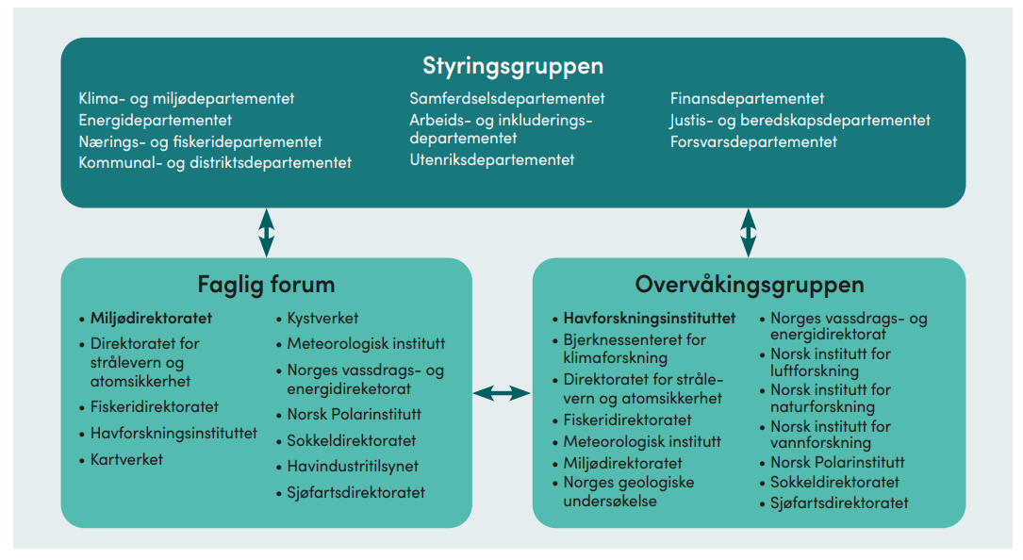
Kunnskapsgrunnlaget for kysten er fragmentert
Kysten
Havforvaltningen
Vannforvaltningen
Desentralisert: Statsforvalteren
Ulike kunnskapskilder (Overvåkning, typologier, modeller)
Arealplanlegging
Kommunalt ansvar
Marine nasjonalparker
Eget kunnskapsgrunnlag
Nasjonal koordinering av kunnskapsinnhenting og kunnskapsbasert beslutningsgrunnlag
Landets beste ekspertise er mobilisert for havet, ikke kysten
Kystsonen inngår ikke; bruker ikke data fra Vann-nett
Hvordan skape god kunnskap for å forvalte sammenhenger mellom hav og kyst?
Lite kunnskap/bevissthet

Slide 13
#5: Svak prioritering av kystområdene i kommunal arealplanlegging

Slide 14
Oslofjordens miljøtilstand er lite styrende for arealbruk etter PBL
Ingen separat kystsoneplanlegging i Oslofjordkommunene; lite detaljert i sjøen
Arealplanlegging på land legger premissene for vannforvaltningens miljømål, men :
KU lite spesifikk på effekten på Oslofjorden
Målkonflikter i kommunene – ofte trumfer sosioøkonomiske hensyn over miljø
Hvordan løfte blikket fra kommunegrenser til et Oslofjordperspektiv?
Kilde: Oslofjord tiltaksplan, KLD (2021)
Notes:
Ingen separat kystsoneplanlegging i Oslofjordkommunene
Arealforvaltning i kystvann er lite detaljert
Arealplanlegging styrer premisser for tiltak i vannforvaltningen, men:
Vanskelig å komme med innsigelser når tiltak allerede er godkjent i planprosessen
Begrenset oppmerksomhet i kommunene at kreves dispensasjon fra vannforvaltningen
Gamle reguleringsplaner
KU lite spesifikk på effekten på Oslofjorden
Målkonflikter i kommunene – ofte trumfer sosioøkonomiske hensyn miljø
Hvordan løfte blikket fra kommunegrenser til Oslofjord perspektiv? → Regionale planer?

Slide 15
Mulige løsninger og veien videre

Slide 16
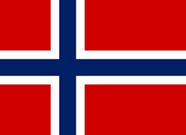
Endringer i kystforvaltning – Hva gjør EU?
EU-kommisjonen krever at forhold mellom hav og vannforvaltning (MSFD/WFD) avklares
MSFD kan trekke seg inn mot kystsonen, overlapp med WFD
Hva kan Norge gjøre?
Endringer i vannforskriften?
Oppdatering av kvalitetselementer for kystvann?
Definere deler av kysten som brakkvann?
Skape bedre koordinering med havforvaltningen?
Vurdere myndighetsfordeling, endringer i arealforvaltning?
Et blikk mot Frankrike
Planene henviser til hverandre (mål og tiltak)
Vannmyndighetene har eget utvalg for kyst-relaterte spørsmål
Deltakelse på tvers i planprosesser
Notes:
Havforvaltningsplanene og vannforvaltningsplanene henviser til hverandre (mål og tiltak)
Vannmyndighetene har eget utvalg for kyst-relaterte spørsmål = både for kunnskap og tiltaksutforming
Vannmyndighetene deltar i planprosess for havplanene, og vice versa (mål; tiltak; evaluering)

Slide 17
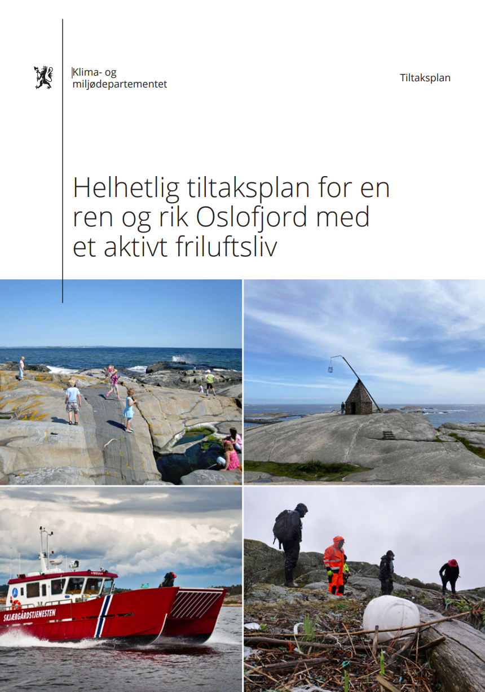
Oslofjordplanen – løsning på samordning og økt oppmerksomhet?
«Supplere og forsterke eksisterende forvaltning»
Bygger hovedsakelig på eksiterende tiltak, men
Økt politisk fokus = mobilisering
Eks. vedtatt i kommunale planer
Strengere rapportering gjennom Oslofjordrådet, også overfor kommuner
Trekker med flere aktører enn i vannforvaltningen, f.eks. fiskerier

Slide 18
Takk for oppmerksomheten
Bilde: Sindre Langaas, NIVA

